Slide 1
CH2
基本邏輯閘
2-1
反閘
2-2
或閘
2-3
及閘
2-4
反或閘
2-5
反及閘
2-6
互斥或閘
2-7
反互斥或閘

Slide 2

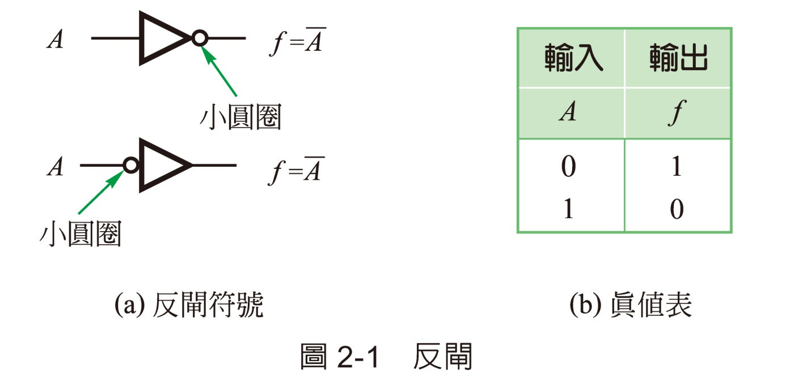
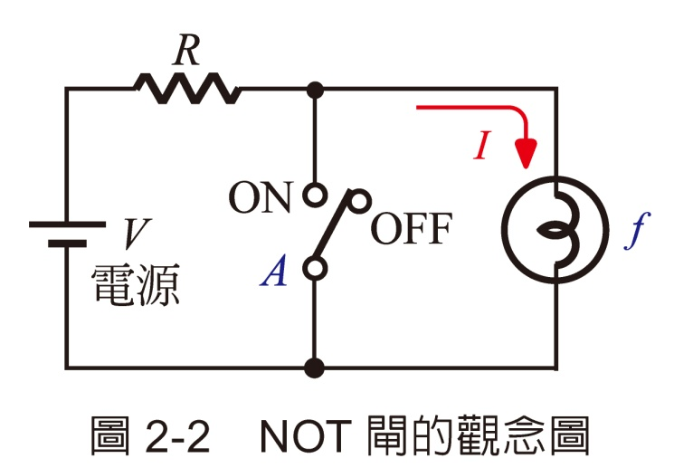
2-1 反閘
反閘(NOT gate)，常稱為反相器(inverter)，如圖2-1 所示為常見反閘的符號與真值表；其特性為──輸出恆為輸入的補數(complement，即相反的邏輯狀態)；布林式以 來表示。

Slide 3
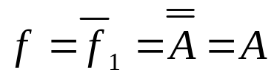
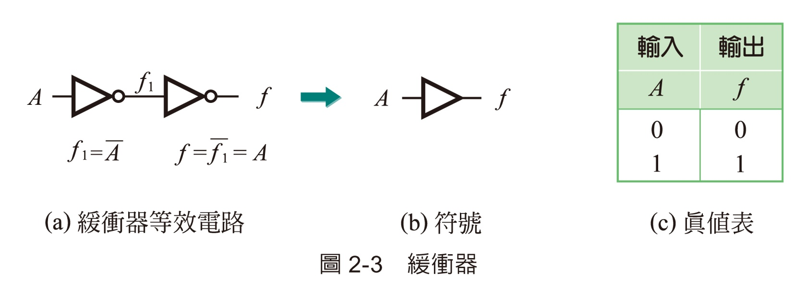
布林式 緩衝器的特性為輸出與輸入具相同的邏輯狀態。

Slide 4
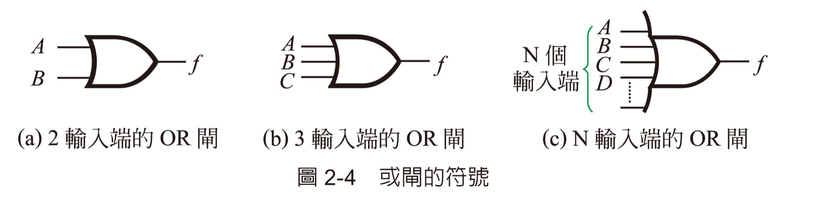
2-2 或閘
或閘(OR gate) 代表邏輯加法的基本運算。

Slide 5
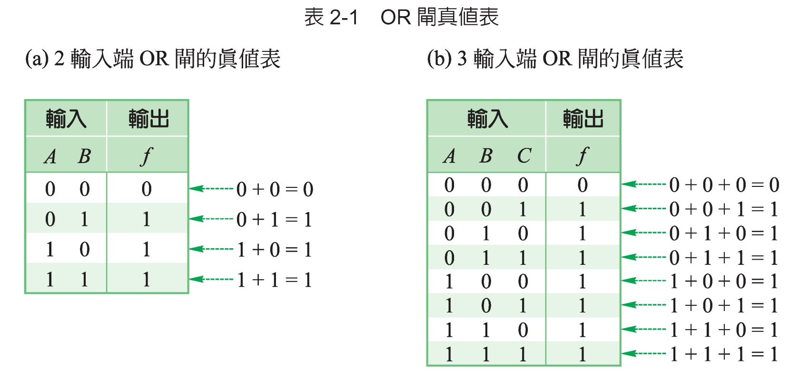
圖2-4 中各個或閘的布林式分別為(a) f = A + B
(b) f = A + B + C (c) f = A + B + C + D + …。

Slide 6
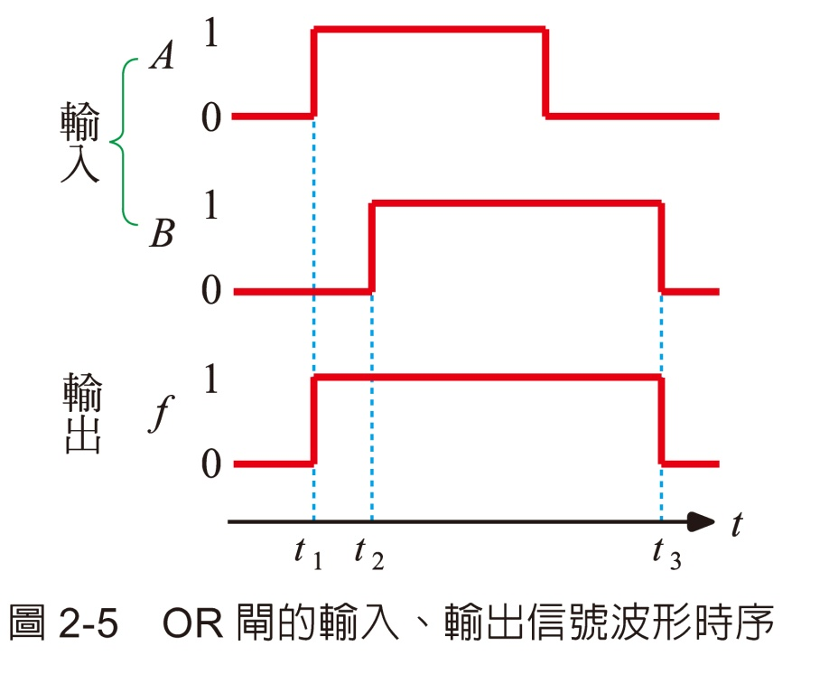
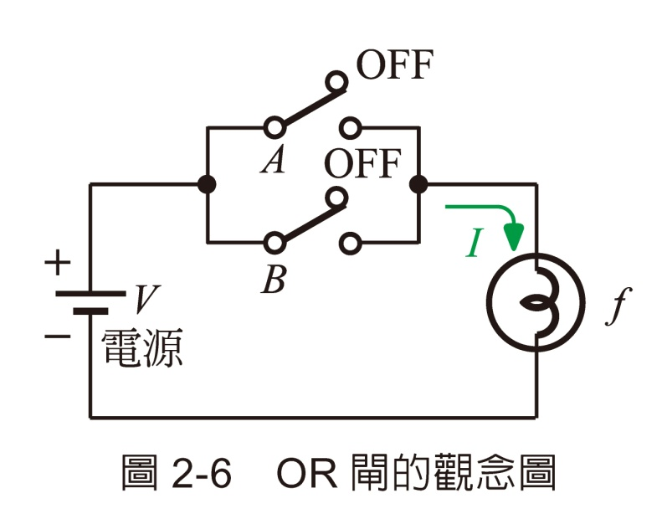
或閘的特性為──只要有任一或更多輸入端的信號為邏輯1時，則輸出端 f的信號即為邏輯1；換句話說；當所有的輸入端信號皆為邏輯0 時，則輸出端 f的信號才為邏輯 0。

Slide 7
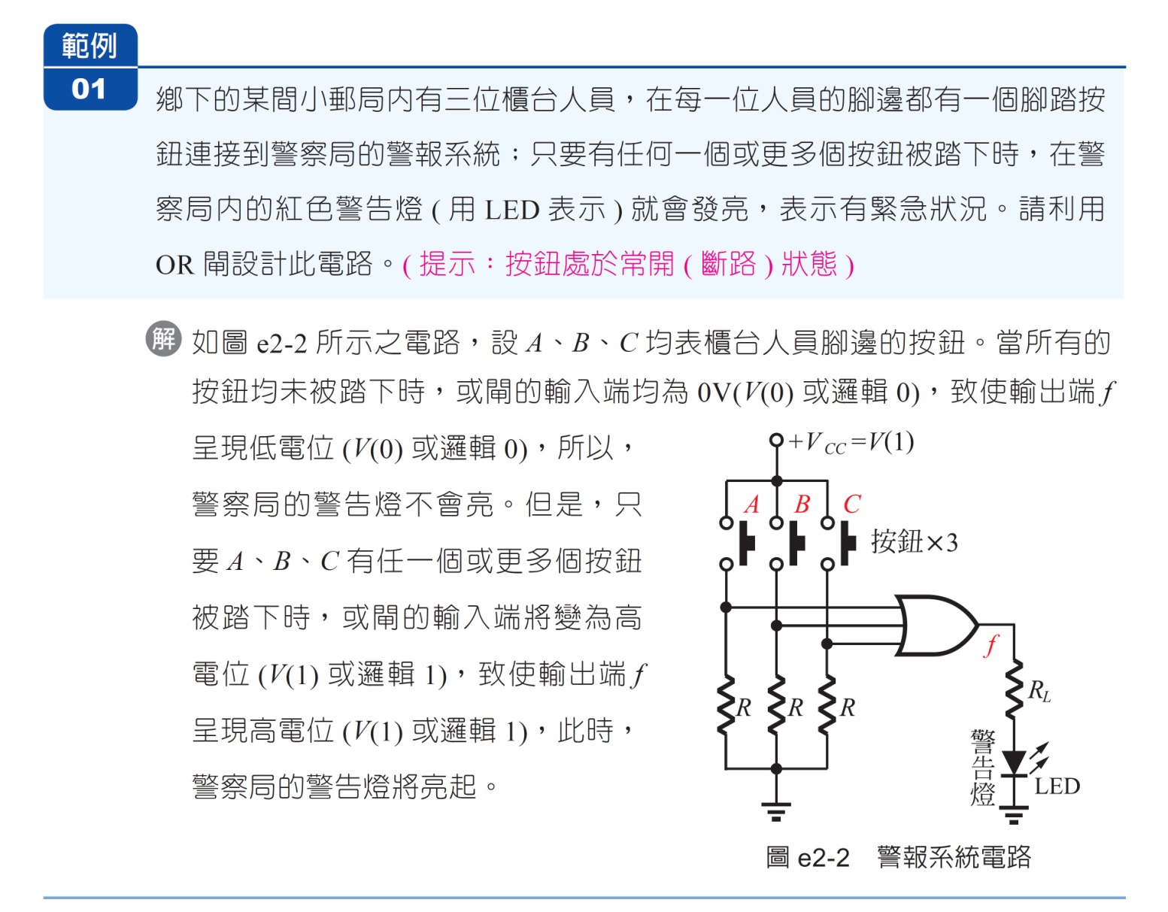

Slide 9
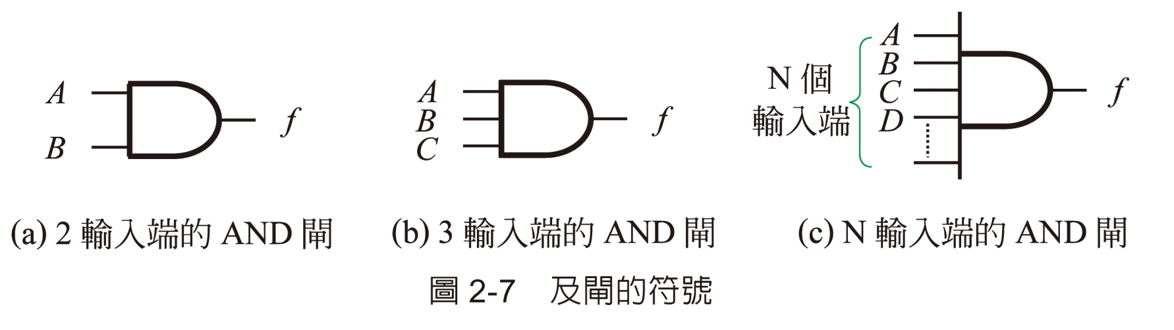
2-3 及閘
及閘(AND gate) 代表邏輯乘法的基本運算

Slide 10
圖2-7 中各個及閘的布林式分別為
(a) f = A．B = AB (b) f = A．B．C = ABC
(c) f = A．B．C．D．… = ABCD …；及閘的特性為──只要有任一或更多輸入端的信號為邏輯0 時，則輸出端 f的信號即為邏輯0；換句話說，當所有輸入端的信號皆為邏輯1 時，則輸出端 f 的信號才為邏輯1。

Slide 11
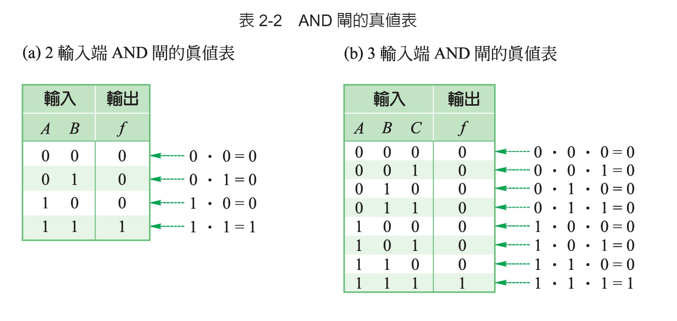

Slide 12
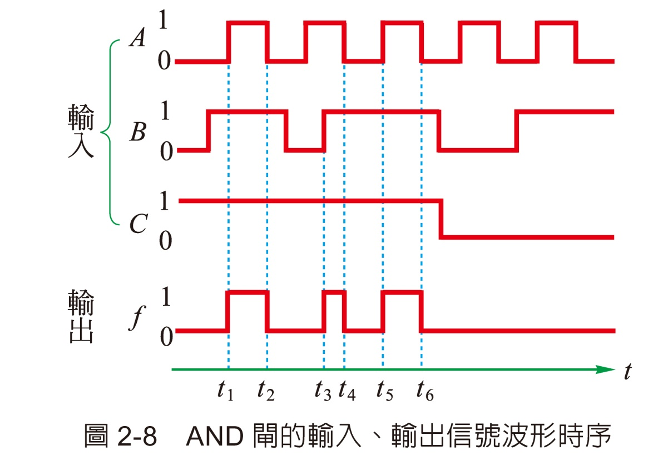
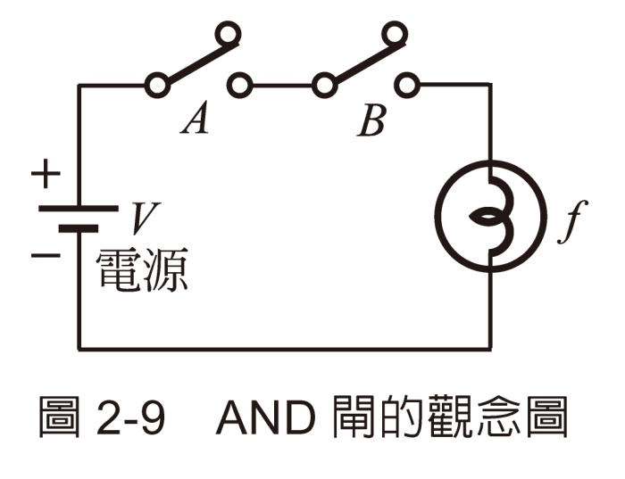

Slide 13
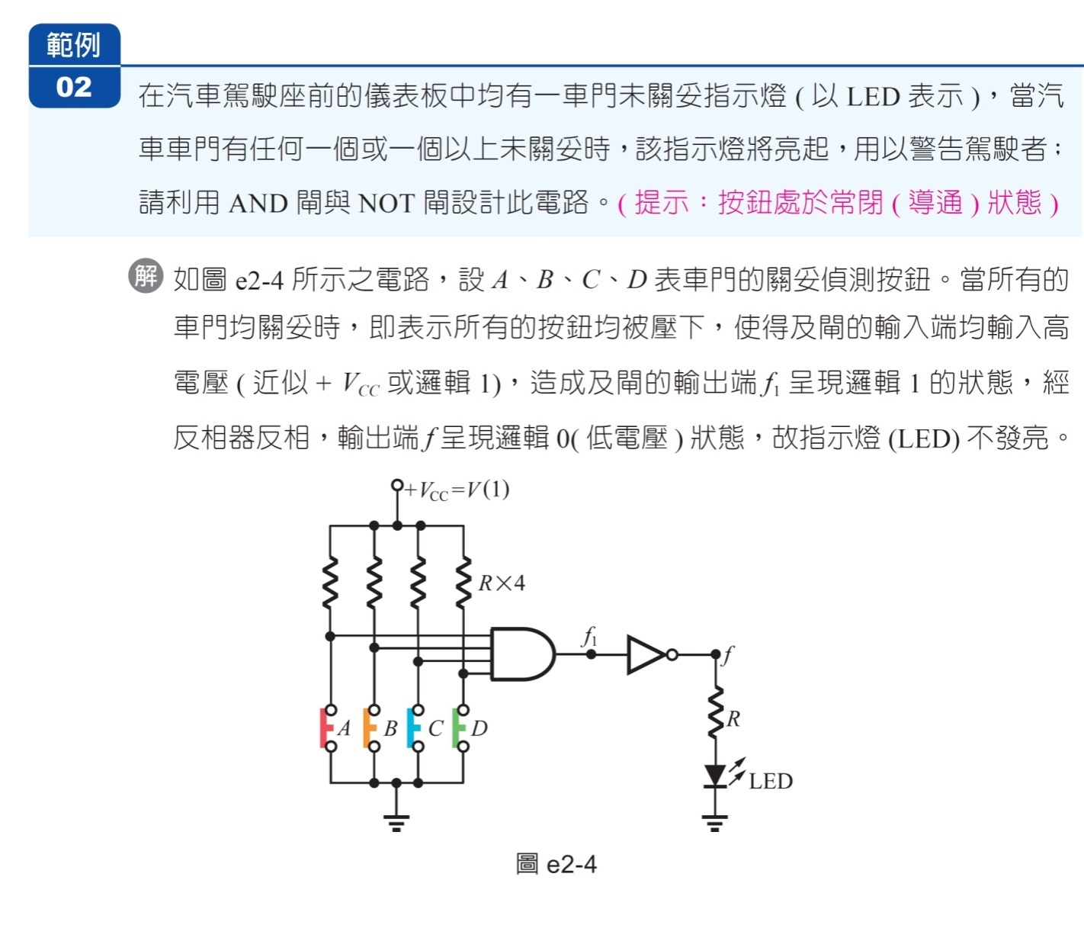

Slide 14


Slide 15
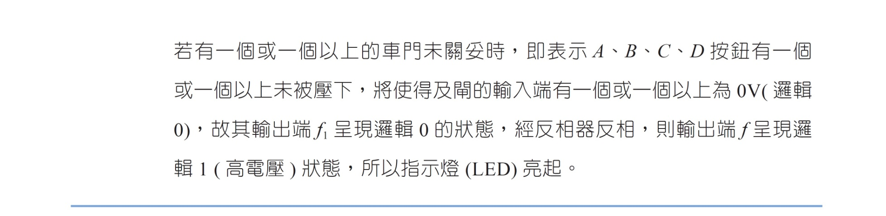

Slide 16
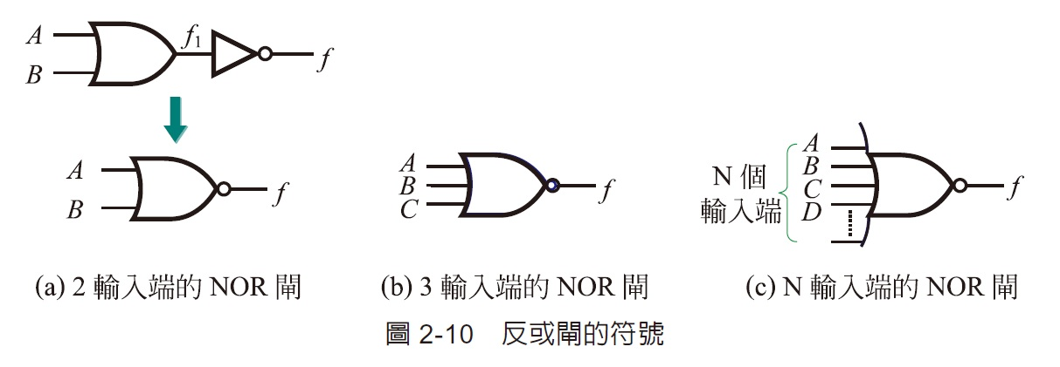
2-4 反或閘
反或閘(NOR gate) 是將或閘的輸出再經反相器反相所組成的邏輯閘

Slide 17

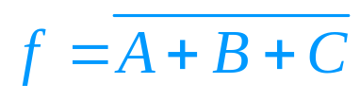
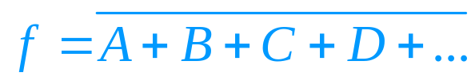
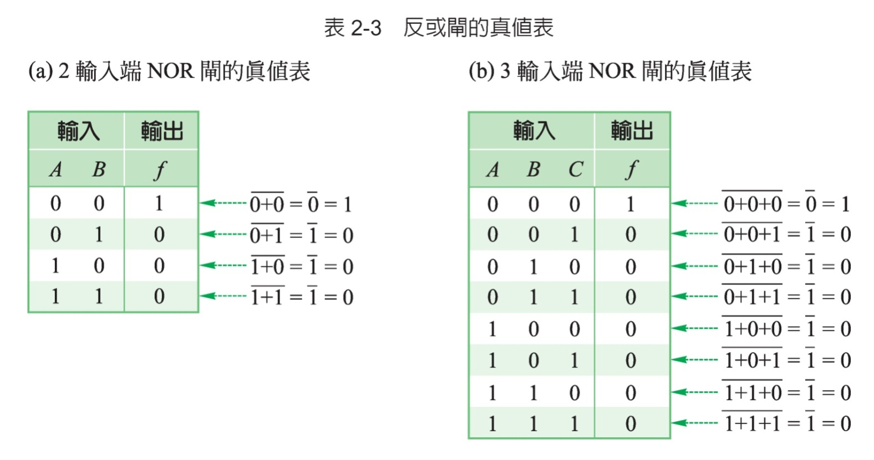
由圖2-10(a) 可知其布林式為
(b) (C)

Slide 18
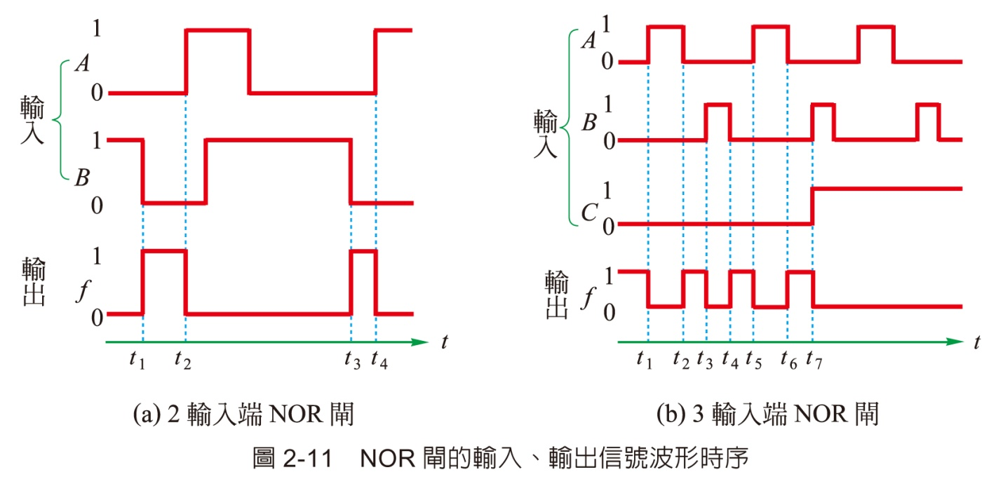
反或閘的特性與或閘的特性剛好相反，即只要有任一個或更多個輸入端的信號為邏輯1時，則輸出端 f 的信號即為邏輯0；換句話說，當所有的輸入端信號皆為邏輯0時，則輸出端 f 的信號才為邏輯1。

Slide 19
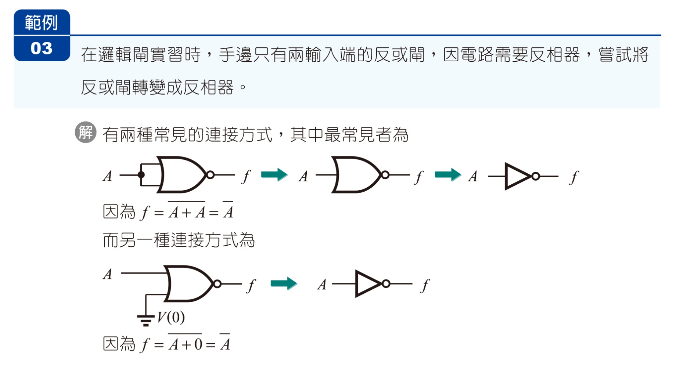

Slide 21
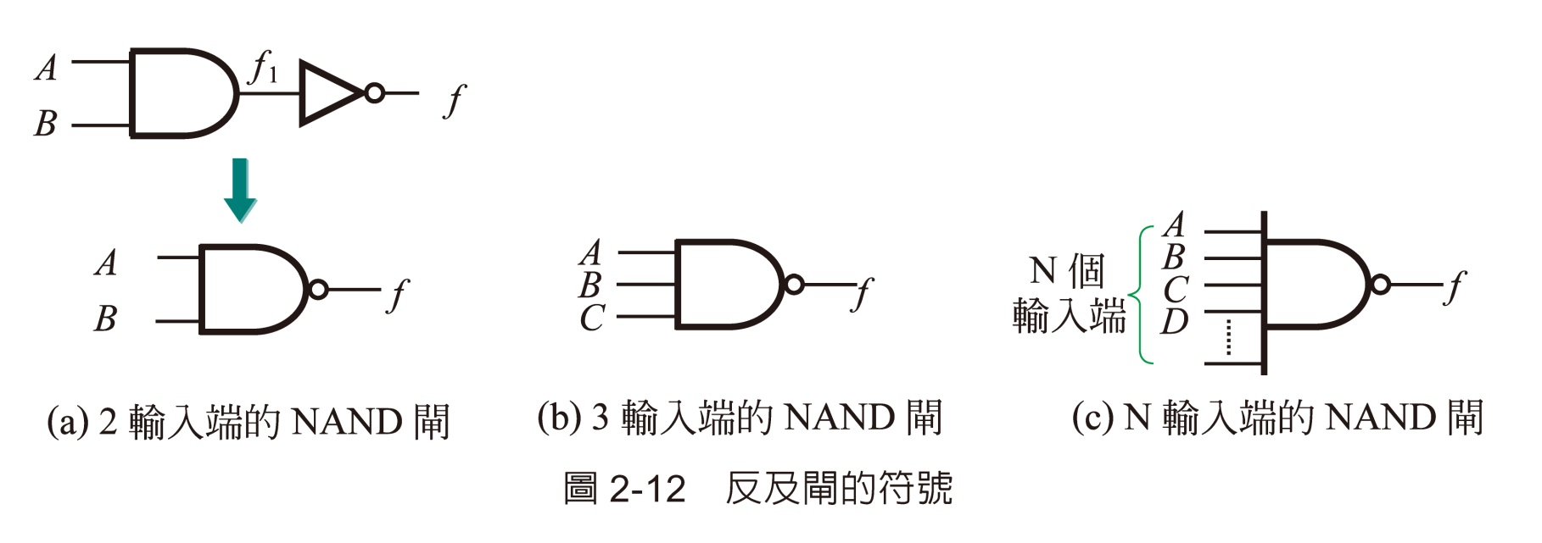
2-5 反及閘
反及閘(NAND gate) 是將及閘的輸出再經反相器反相所組成的邏輯閘。

Slide 22



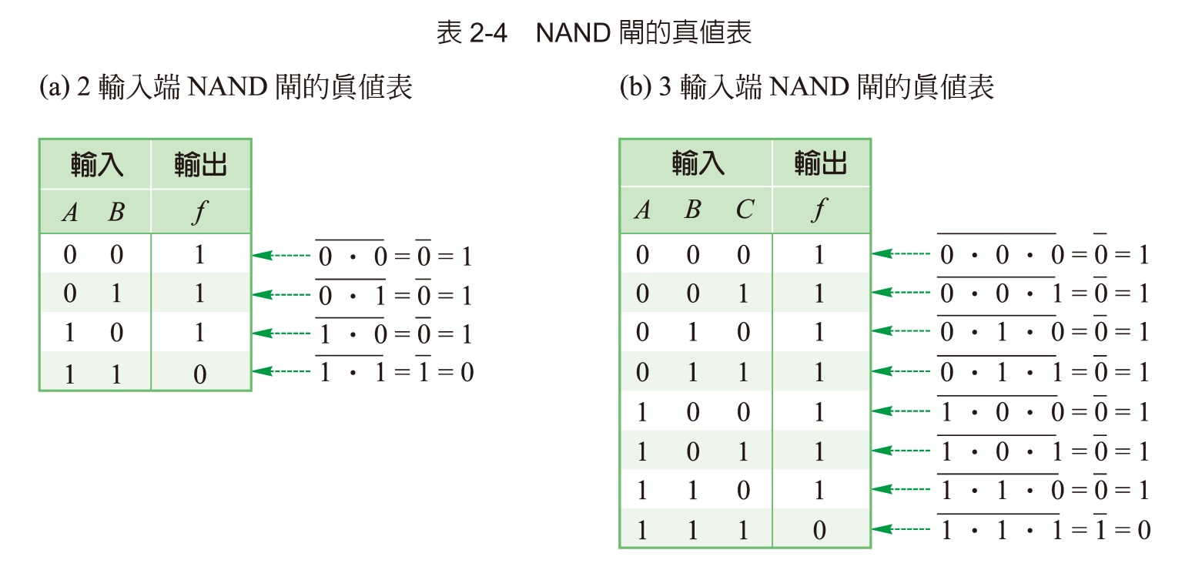
由圖2-12(a) 可知其布林式為
(b) (c)

Slide 23
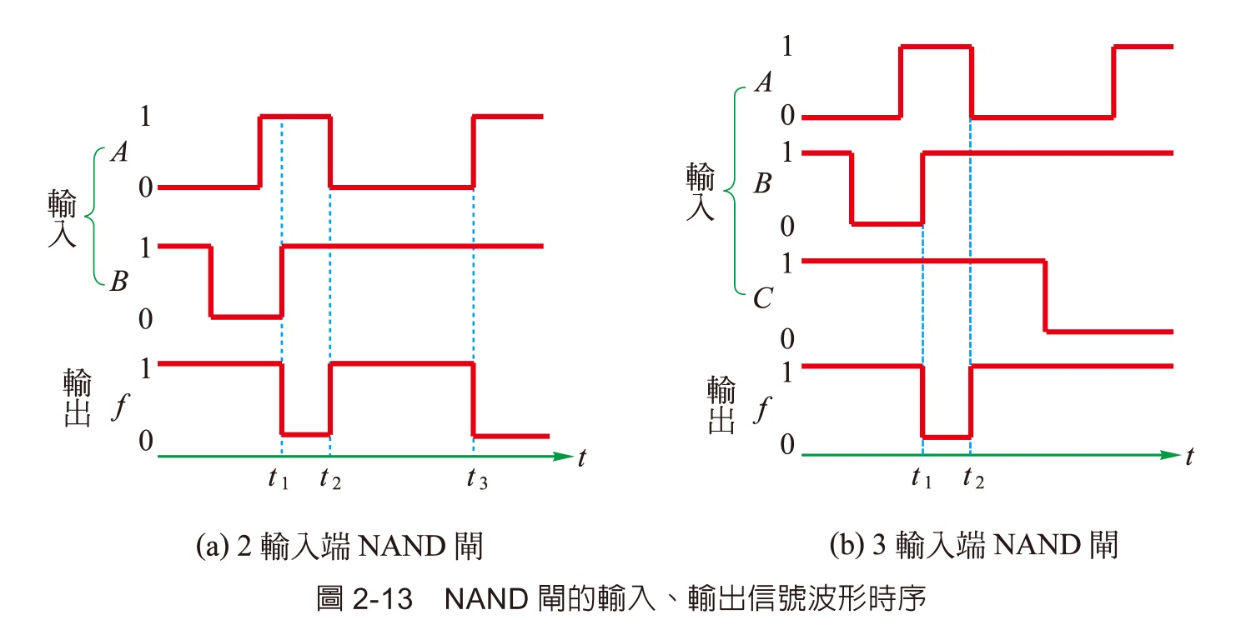
反及閘的特性與及閘的特性剛好相反，即只要有任一個或更多個輸入端的信號為邏輯0 時，則輸出端 f 的信號即為邏輯1；換句話說，當所有輸入端的信號皆為邏輯1 時，則輸出端 f 的信號才為邏輯0。
．

Slide 24
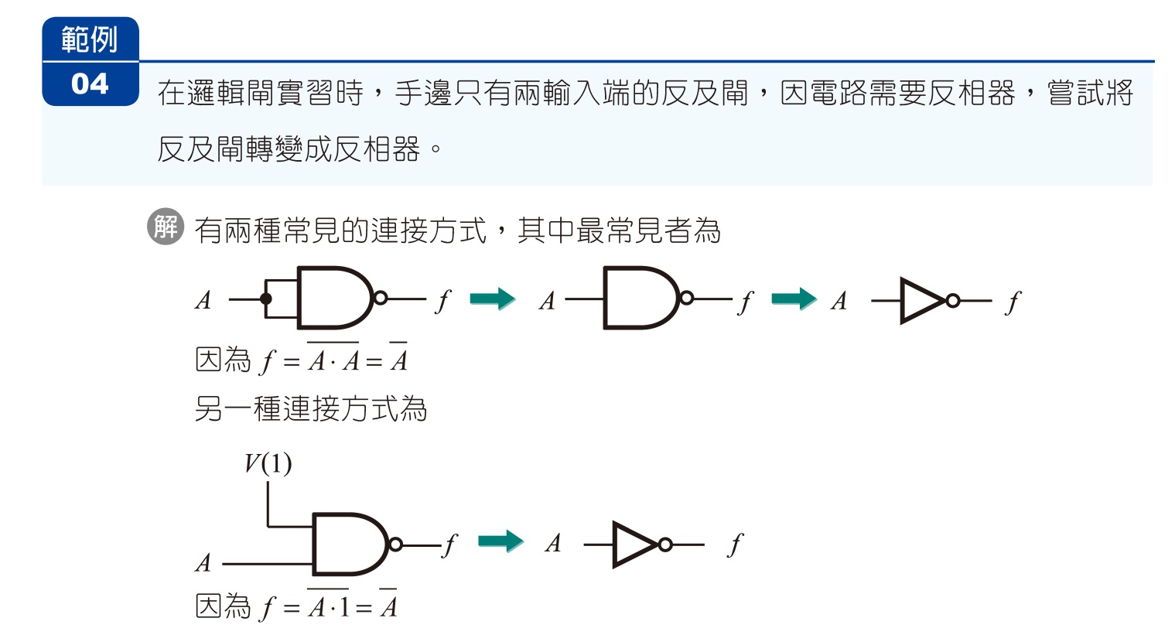

Slide 26
由於反及閘與反或閘可以組成各種基本邏輯閘，所以反及閘與反或閘均稱為萬用閘或通用閘。

Slide 27
2-6 互斥或閘
互斥或閘(XOR, eXclusive-OR gate)，是一種奇數函數(odd function) 的運算，也就是它只辨認具有奇數個1 的輸入狀態，即當輸入端的信號共有奇數個(1，3，5，…) 為邏輯1 時，則輸出端的信號就為邏輯1。

Slide 28



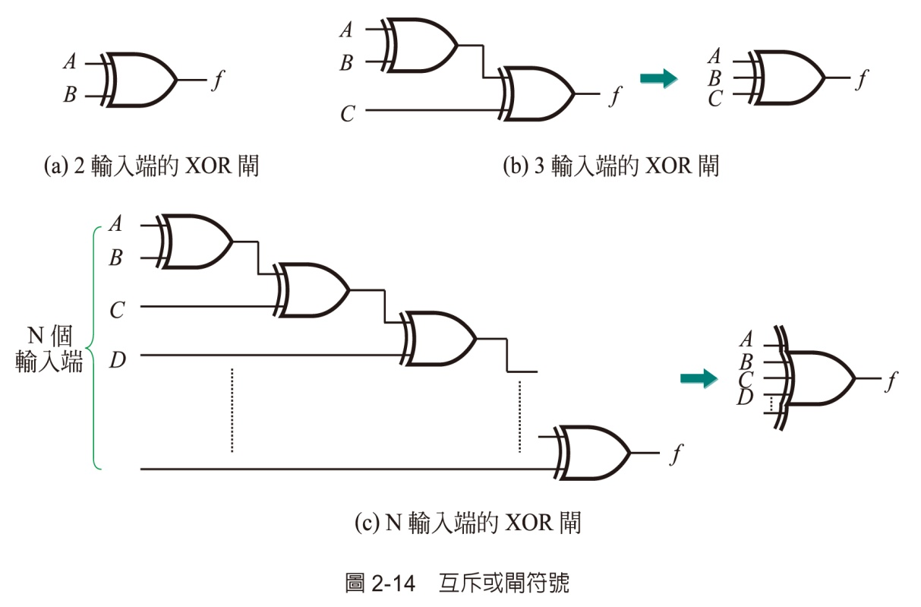
以圖2-14 各個閘的布林式分別為
(a) (b) (c)

Slide 29
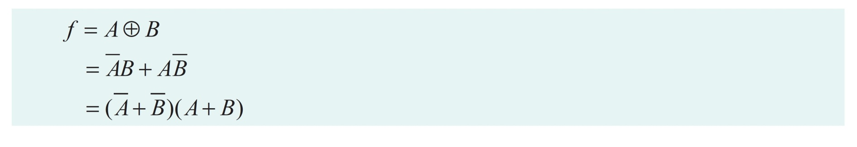
常見的兩個輸入端的XOR 閘，其布林式有多種表示方式，如

Slide 30
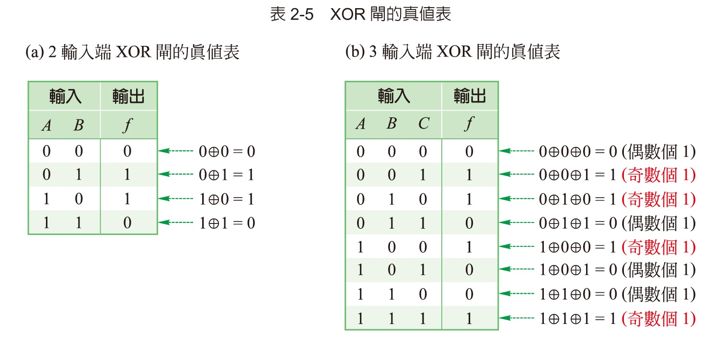

Slide 31
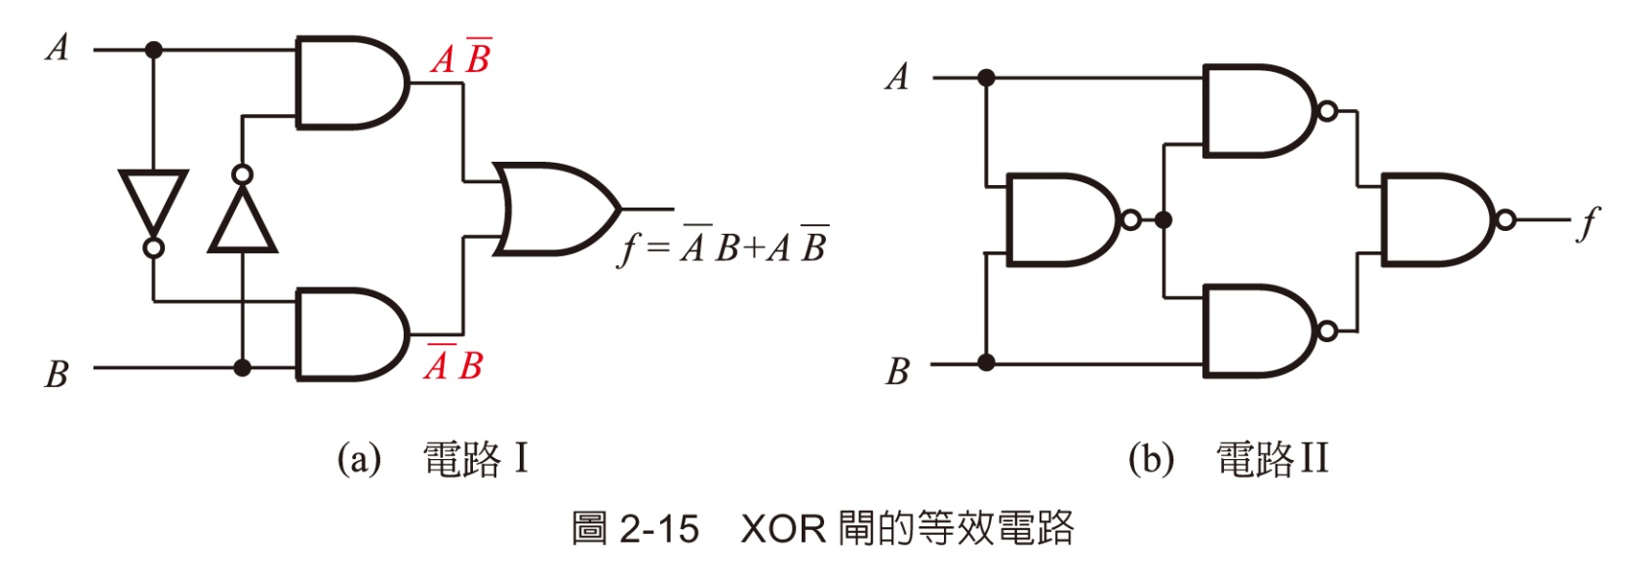
如圖2-15 所示為兩個常見兩輸入端XOR 閘的等效電路，其特性為：兩輸入信號相同時，輸出信號則為邏輯0，當兩輸入信號不相同時，輸出信號才為邏輯1。

Slide 32
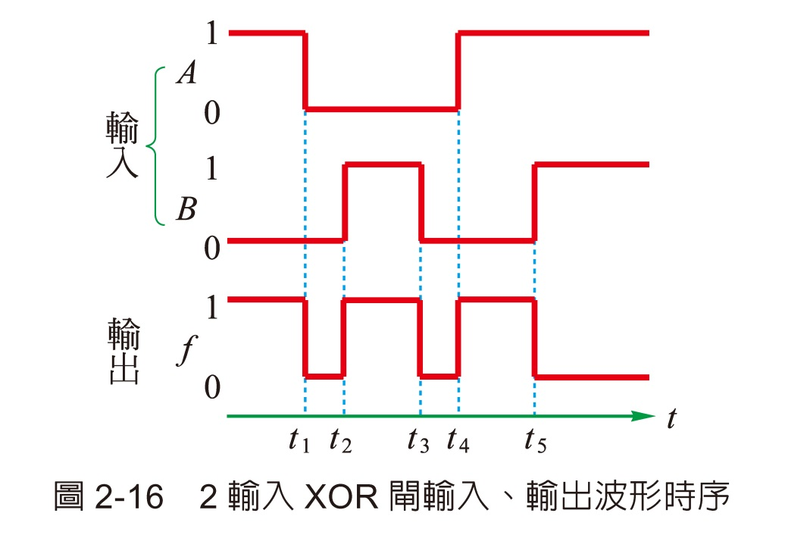

Slide 33
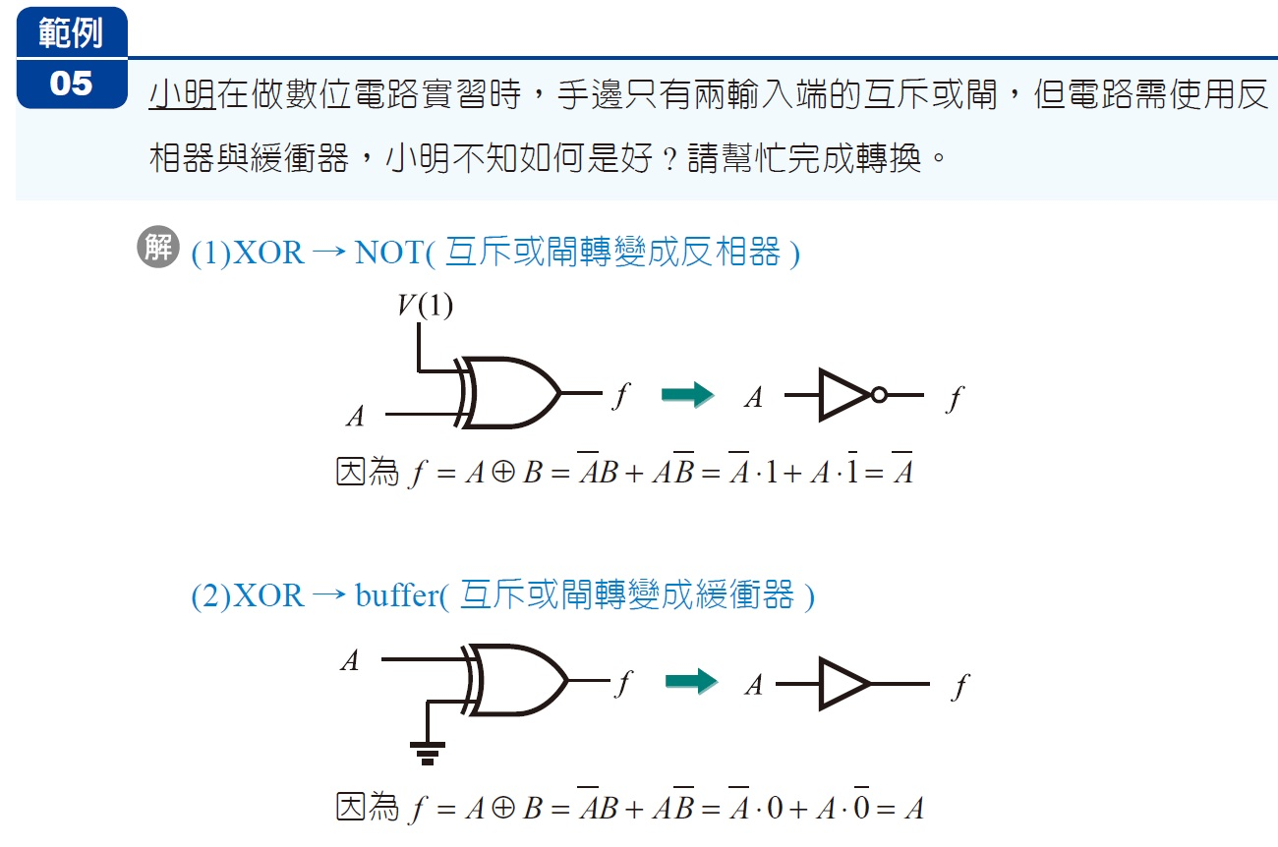

Slide 35
2-7 反互斥或閘
反互斥或閘(XNOR, eXclusive-NOR gate) ，是一種偶數函數(even function) 的運算，當輸入端的信號共有偶數個(0，2，4，…) 為邏輯1 時，則輸出端的信號就為邏輯1。

Slide 36


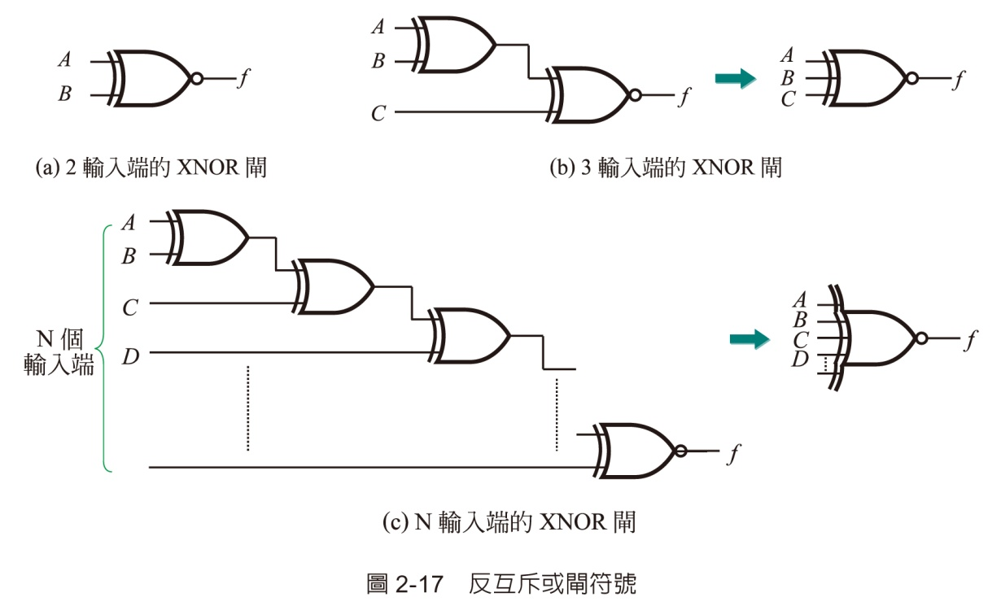
圖2-17 的布林式分別為
(a) (b)
(c)

Slide 37
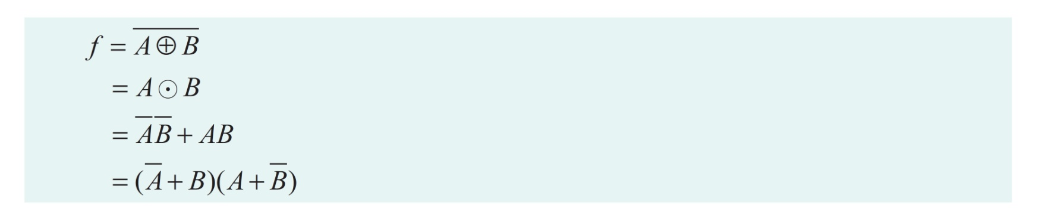
常見的兩個輸入端的XNOR 閘，其布林式亦有多種表示方式，如

Slide 38
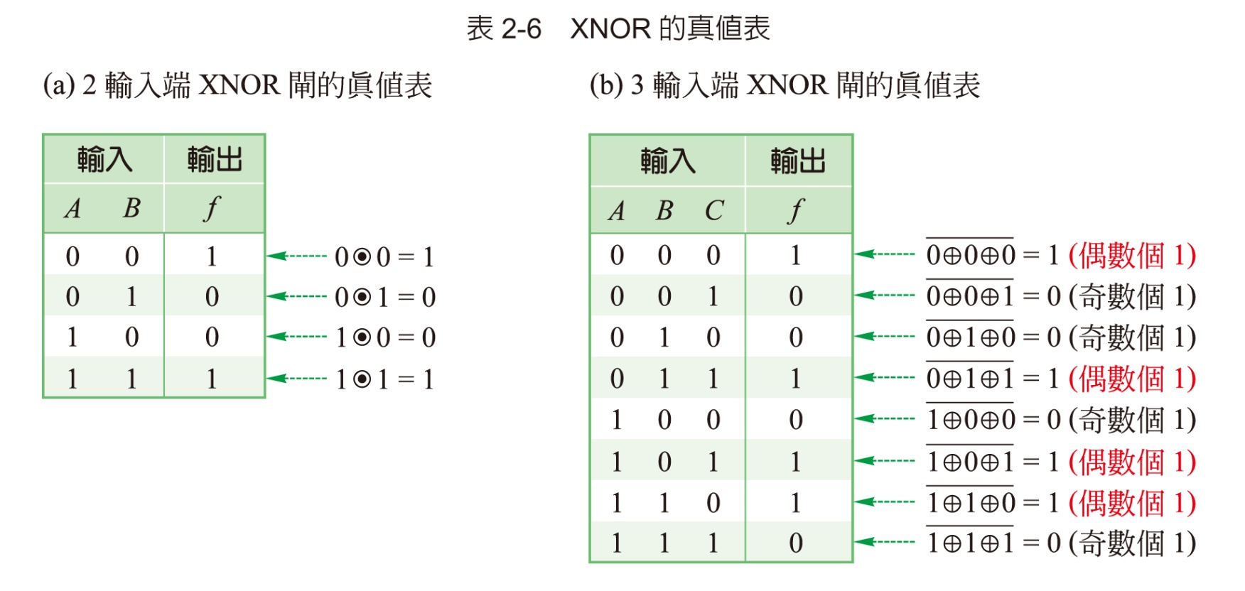

Slide 39
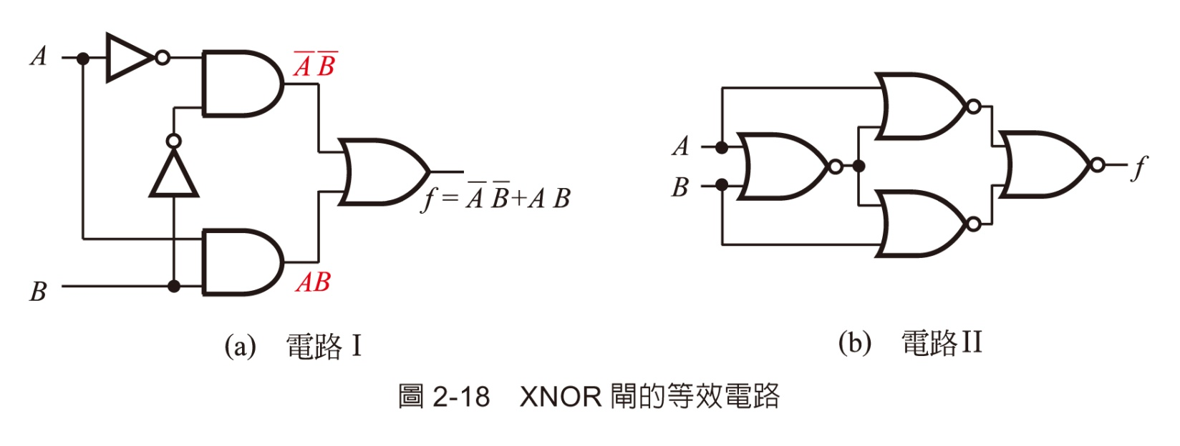
對兩個輸入端的XNOR閘而言，只有輸入相同(同為邏輯0或邏輯1)時，輸出才為1，否則輸出必為0；因此常被使用於相等或比較的電路上。

Slide 40
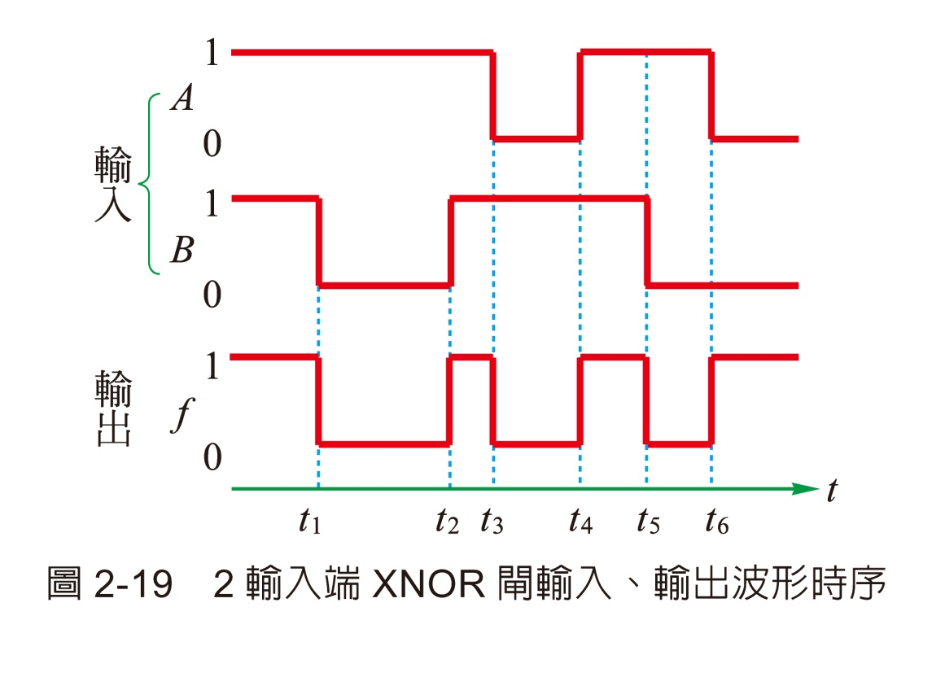

Slide 41
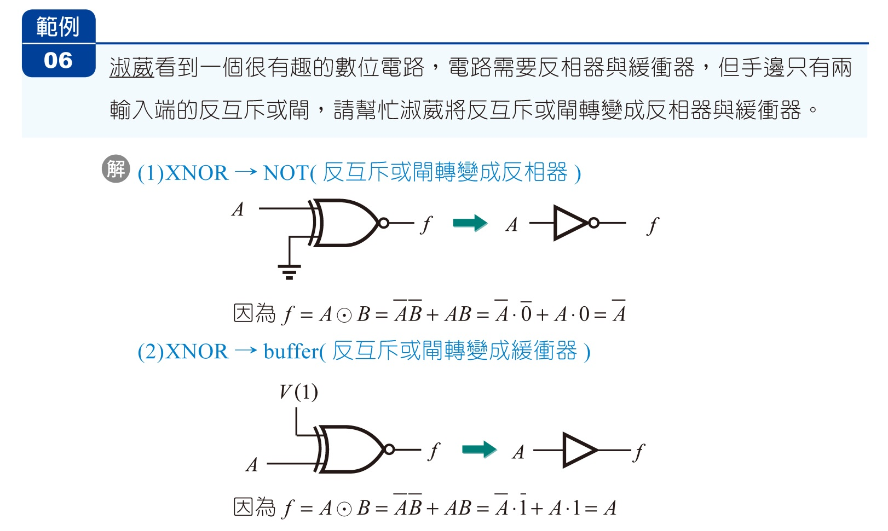

Slide 43
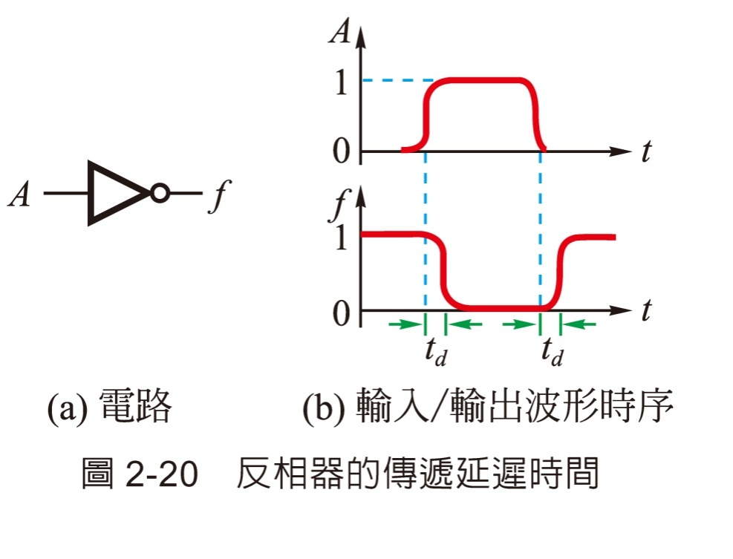
邏輯閘的『傳遞延遲時間(propagation delay time, t_{d}，或t_{p})』；當信號輸入邏輯閘到輸出產生改變，兩者的時間差稱為『傳遞延遲時間』。

Slide 44
